Slide 1


Финансијска тржишта
Александра Крчмар, ма

Slide 2
TЕМАТСКЕ ЈЕДИНИЦЕ
Савремена финансијска тржишта
Специфичности функционисања савремених финансијских тржишта
Функционисање финансијских тржишта у кризним условима
Финансијске институције
Финансијски инструменти
Испитивање односа између ризика и приноса финансијских инструмената
Вредновање инвестиција на финансијском тржишту
Хеџинг – заштита од ризика

Slide 3

ПОЈАМ ФИНАНСИЈСКОГ СИСТЕМА
Финансијски систем представља низ тржишта, институција, прописа и техника помоћу којих се:
  тргује финансијским инструментима,
  одређује ниво каматних стопа,
  обезбјеђују и дистрибуишу финансијске услуге.
Два основна типа финансијског система су:
  финансијски систем оријентисан ка банкама,
  финансијски систем оријентисан ка фин. тржишту.
?
Како се тргује на берзи?
Од чега зависи к.с.?
Које фин.услуге постоје?

Slide 4
ФИНАНСИЈСКИ СИСТЕМ
ФИНАНСИЈСКА ТРЖИШТА
ФИНАНСИЈСКИ ИНСТРУМЕНТИ
ФИНАНСИЈСКЕ ИНСТИТУЦИЈЕ

Slide 5
I ФИНАНСИЈСКА ТРЖИШТА
ШИРИ КОНЦЕПТ дефиниције финансијских тржишта:
  збир свих финансијских трансакција – непосредно и посредно финансирање
УЖИ КОНЦЕПТ дефиниције финансијских тржишта:
  берзе и ванберзански промет – непосредно финансирање
Финансијска тржишта имају функцију да директно или индиректно повезују суфицитарни и дефицитарни сектор у националној економији.

Slide 6
Функција финансијских тржишта
ФИНАНСИЈСКИ СИСТЕМ
посредно финансирање
ФИНАНСИЈСКИ ПОСРЕДНИЦИ
ФИНАНСИЈСКА ТРЖИШТА
СУФИЦИТАРНИ СЕКТОР
ДЕФИЦИТАРНИ СЕКТОР
ДОМАЋИНСТВА
ПРЕДУЗЕЋА
ДРЖАВА
ИНОСТРАНСТВО
ДОМАЋИНСТВА
ПРЕДУЗЕЋА
ДРЖАВА
ИНОСТРАНСТВО

Slide 7
Учесници на финансијском тржишту
Према ширем схватању, све учеснике на финансијском тржишту можемо груписати у четири сектора:
  сектор становништва;
  сектор привреде;
  јавни сектор;
  субјекти из иностранства.
Према ужем схватању, учесници на финансијском тржишту су:
  финансијске институције и
  финансијски посредници.

Slide 8

Шта очекујe сваки од учесника
на финансијском тржишту?

Slide 9
Eфикасна алокација новца и капитала
Очекиване стопе приноса су различите за различите финансијске инструменте. Што је ниво ризичности улагања виши, биће виша и очекивана стопа приноса.
  Најнижи ризик имају краткорочне државне хартије од вриједности.
У условима истините, равноправне и потпуне информисаности инвестиционе jавности, цијене финансијских инструмената омогућавају да се новац пласира у пројекте и предузећа која за дати ризик обезбјеђују највишу стопу приноса.

Slide 10

Међутим, сви учесници на финансијском тржишту често не располажу истим информацијама
Неједнакост у познавању
информација учесника на
тржишту назива се
информациона асиметрија и
она ствара двије врсте проблема:
негативну селекцију и
морални хазард.

Slide 11
Ризик негативне селекције настаје прије саме финансијске трансакције и представља ризик избора погрешног субјекта дефицитарног сектора тј. ризик повезивања суфицитарног са дефицитарним сектором који није у стању да испуни обевезе из финансијске трансакције.
Ризик моралног хазарда (злоупотребе) настаје послије финансијске трансакције. То је ризик да ће издавалац финансијског инструмента предузимати активности у супротности са интересима инвеститора, купца фин. инструмента, након што је фин. трансакција обављена, а прије измиривања обавеза по основу ње.

Slide 12
Врсте финансијских тржишта
Берзе
Ванберзанска тржишта
ПРИМАРНА
СЕКУНДАРНА
Тржишта дуга
Тржишта власништва
ФИНАНСИЈСКА ТРЖИШТА
Домаће
Међународно
ТРЖИШТЕ НОВЦА
Промптна (спот)
Терминска (дериватна)
ТРЖИШТЕ КАПИТАЛА
Депозитно-кредитна
Тржишта ХОВ

Slide 13
II ФИНАНСИЈСКИ ИНСТРУМЕНТИ
Финансијски инструменти су финансијска имовина за свог имаоца.
Финансијска имовина представља сваку имовину коју посједују компаније, становништво или држава, а која се у билансу неке друге компаније, становништва или државе појављује као извор капитала или обавеза.

Slide 14
Врсте финансијских инструмената
ОСНОВНИ ФИНАНСИЈСКИ ИНСТРУМЕНТИ
ИЗВЕДЕНЕ ХОВ
ХОВ ТРЖИШТА НОВЦА
ХОВ ТРЖИШТА КАПИТАЛА
ДЕРИВАТНЕ ХОВ
Краткорочне државне обвезнице (трезорски записи)
Депозитни цертификати
Комерцијални записи
Банкарски акцепти
Уговори о рекуповини
Дугорочне обвезнице
Акције
Хипотекарне заложнице
Опције
Фјучерси
Свопови
Варанти

Slide 15
Хартије од вриједности
Хартије од вриједности представљају документе који указују на неки дуг или власништво, тј. свом имаоцу дају права на одређена потраживања. Потраживања из хартија од вриједности могу се односити на приход или на капитал.
Хартија од вриједности (ХОВ) је преносива исправа у електронском запису, емитована у серији на основу које власници остварају права према емитенту у складу са законом и одлуком о емисији. (ЗТХОВ)

Slide 16
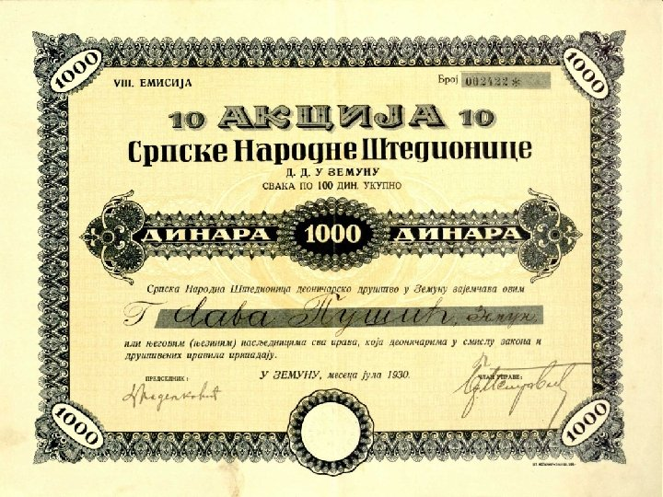

Slide 17
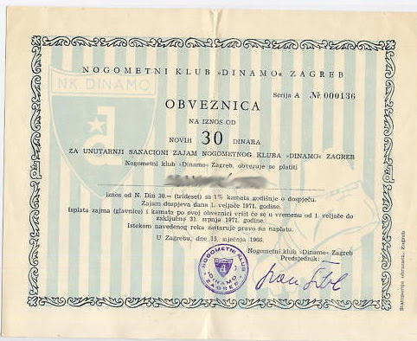

Slide 18
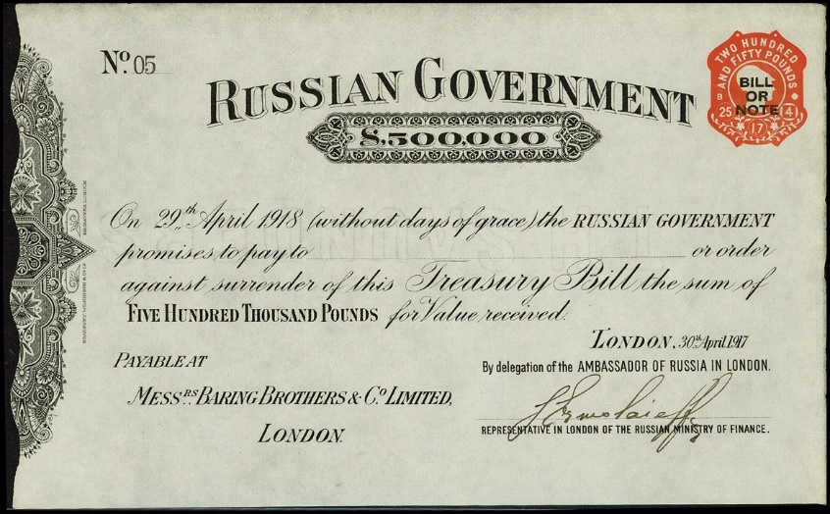

Slide 19
Хартије од вриједности тржишта новца
Хартије од вриједности тржишта новца су краткорочне хартије од вриједности са роком доспијећа до једне године.
  Краткорочне државне обвезнице (трезорски записи);
  Депозитни цертификати (издају их пословне банке);
  Комерцијални записи (издају их високобонитетне корпорације);
  Банкарски акцепти (писане облигације о исплати позајмљених средстава које зајмопримац издаје банци);
  Уговори о рекуповини (РЕПО).

Slide 20
Хартије од вриједности тржишта капитала
Хартије од вриједности на тржишту капитала имају рок доспијећа дужи од 1 године. Ту убрајамо: дугорочне обвезнице, акције и хипотеке.
1. Обвезнице су дугорочни фин. инструменти које емитују држава или предузећа ради финансирања својих активности - државне обвезнице, муниципалне обвезнице и корпоративне обвезнице.
2. Акције су финансијски инструменти који репрезентују право сувласништва над корпорацијом која их је емитовала – обичне и преференцијалне акције.
3.Хипотекарне заложнице су дугорочни дуговни фин. инструменти креирани ради куповине некретнина које остају као залог до измирења обавезе
Конвертибилне (замјенљиве) ХОВ

Slide 21
Дериватне хартије од вриједности
Деривати или изведене ХОВ граде вриједност из фин. инструмената на основу којих су изведени.
Опције су уговори у којима њихов издавалац прима на себе обавезу да купцу опције прода или од њега купи одређену активу по утврђеној цијени у утврђеном року ако купац изрази жељу да то учини.
Фјучерси – уговори којима се купац и продавац обвезују да изврше промет одређене активе по утврђеној цијени у одређеном периоду.
Свопови – уговори о размјени новчаних токова двије уговорне стране у будућности.
Варанти – омогућују купцима да одређени број акција предузећа купе по утврђеној цијени у току одређеног рока.

Slide 22
III ФИНАНСИЈСКЕ ИНСТИТУЦИЈЕ
ФИНАНСИЈСКЕ ИНСТИТУЦИЈЕ
ФИНАНСИЈСКИ ПОСРЕДНИЦИ
УСЛУЖНЕ ФИНАНСИЈСКЕ ИНСТИТУЦИЈЕ
Депозитне финансијске институције
Недепозитне финансијске институције
Брокерске куће
Дилерске куће
Инвестиционе банке
Инвестициони савјетници
Организована тржишта (берзе и ОТЦ)
Комерцијалне банке
Институције уговорене штедње
Штедионице
Осигуравајуће компаније (за осигурање живота и имовине)
Пензиони фондови (приватни и државни)
Штедно-кредитна удружења
Инвестициони посредници
Штедне банке
Кредитни синдикати
Финансијске компаније
Инвестициони фондови
Фондови тржишта новца

Slide 23
Функција финансијских институција
Финансијске институције у финансијском систему обављају двије врсте послова:
  Посредовање у процесу индиректног тј. посредног финансирања – пословне банке, штедионице, финансијске компаније, инвестициони фондови, осигуравајући заводи и пензиони фондови;
  Услуге у процесу директног тј. посредног финансирања – брокерске и дилерске куће, инвестиционе банке, инвестициони савјетници и организована тржишта (берзе и ванберзанска тржишта).

Slide 24

ФИНАНСИЈСКИ СИСТЕМ И
ФИНАНСИЈСКА ТРЖИШТА СУ
ЗАСНОВАНИ НА ПОВЈЕРЕЊУ!

Slide 25
Регулација финансијског система
Држава регулише финансијски систем у три кључна домена од којих зависи повјерење у финансијска тржишта и финансијске институције:
Контрола равноправне доступности информација – oбјављивање информација, усавршавање прописа од старне регулаторних тијела и сл.;
Контрола пословања финансијских институција: издавање дозвола за рад, откривање пословних података и рестрикције у пословању (ограничење конкуренције, регулација трговине на берзама, ограничење каматних стопа и сл.).
Контрола монетарне политике – кретање каматних стопа и стопа инфлације.

Slide 26
IV ФИНАНСИЈСКИ СИСТЕМ РЕПУБЛИКЕ СРПСКЕ
Финансијски систем Републике Српске је изразито банкоцентричан (око 90% активе налази се у банкарском сектору)
Поред банака, финансијски систем чине:
  Осигуравајућа друштва,
  Инвестициони фондови,
  Микрокредитна друштва.

Slide 27
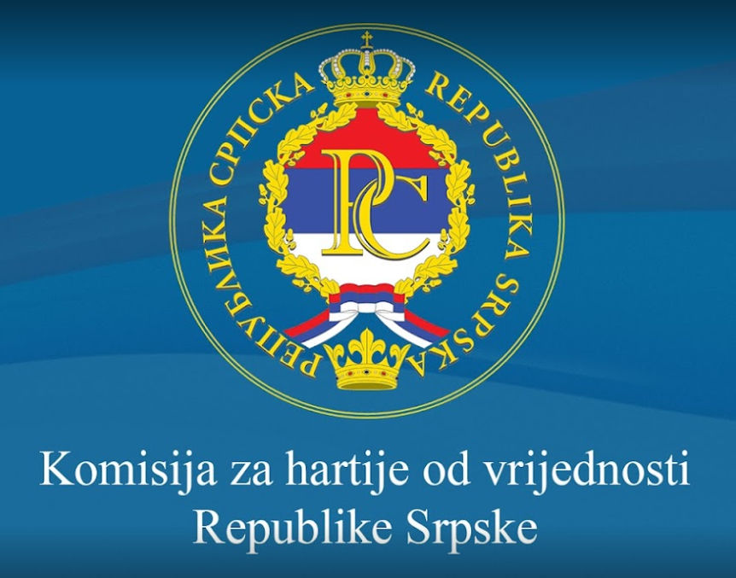

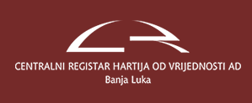
Институције тржишта капитала РС

Slide 28
Бањалучка берза хартија од вриједности
Основана 2001. године
Укупан промет у 2020. години износио је 734.019.198 КМ (претходне године 472.133.341 КМ) зашто?
Тржишна капитализација на дан 13.10.2021. године износи 4.001.546.957,56 KM
Финансијски инструменти којима се тргује:
  Акције
  Обвезнице
  Инструменти тржишта новца.

Slide 29
ХВАЛА НА ПАЖЊИ!

